Slide 1
Práctica 1
Equació Schrödinger potencial 1D
Álvaro Martín Moreno

Slide 2
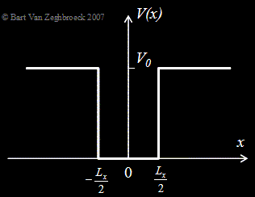

Slide 3


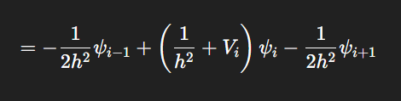

Unidades atómicas y aproximación de la derivada

Slide 4
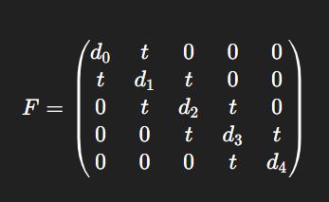
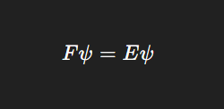


Eigenvalues de la matriz

Slide 5
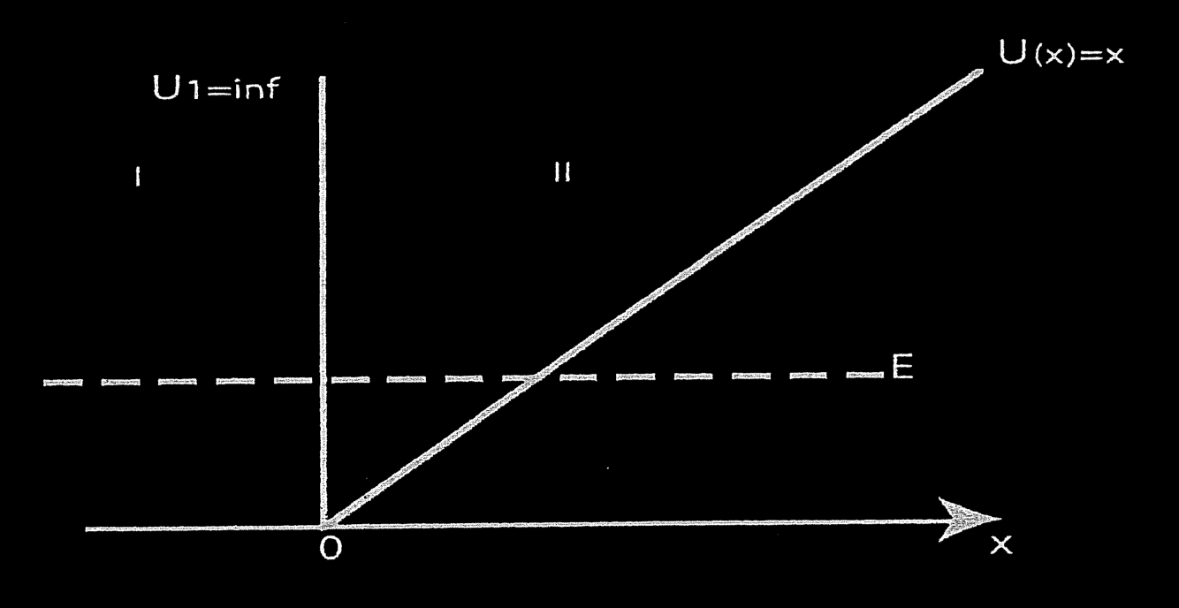
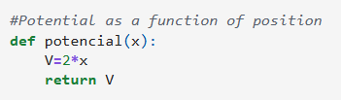
Sistema con slanted wall potential

Slide 6
